Slide 1
Clothing Production Tracker – система управления производством на швейном предприятии
Автор: Мушегян Нарек 408ИС-22
Руководитель: Кусков Ф.В.

Slide 2
План презентации
Анализ рынка и постановка задачи
Исследование существующих решений
Целевая аудитория и потребности
Функциональные и нефункциональные требования
Архитектура и интерфейс
Реализованный функционал
Тестирование и отладка
Документирование
Планы развития

Slide 3
Идея проекта
«Clothing Production Tracker » — это цифровая платформа для автоматизации управления производственным процессом на швейном предприятии.
Приложение помогает:
Директору/Начальнику производства контролировать выполнение заказов и распределять ресурсы.
Мастеру назначать задания, следить за продуктивностью бригад и качеством работы.
Швее видеть свои задачи, оперативно отчитываться о выполненной работе и контролировать личную статистику.
Кладовщику отслеживать остатки материалов и своевременно пополнять запасы.
Целевая аудитория: Руководители, мастера, швеи и кладовщики швейных производств, стремящиеся к цифровизации и повышению прозрачности рабочих процессов.

Slide 4
Основной функционал
Многоуровневая система ролей:
Директор/Начальник производства: Управление заказами, персоналом, общая аналитика и планирование.
Мастер: Управление бригадой, назначение заданий, контроль качества и графика работы.
Швея: Просмотр и учет выполнения личных заданий, доступ к статистике.
Кладовщик: Управление складскими запасами, инвентаризация, контроль списания материалов.
Ключевые функции:
Управление производственными заказами (статусы, прогресс).
Назначение операций сотрудникам с привязкой к заказу.
Оперативный учет выполнения и брака работниками.
Контроль складских запасов (низкий запас, списания).
Статистика по бригадам и сотрудникам (производительность, процент брака).
Просмотр графика работы и активных заданий.

Slide 5
Архитектура проекта
Проект основан на модульной архитектуре, организованной по ролям пользователей:
Модуль управления производством (заказы, аналитика)
Модуль мастера (задания, бригады, качество)
Модуль исполнителя (личные задачи, учет)
Модуль склада (материалы, инвентаризация)
Используемые подходы:
Клиент-серверная или локальная архитектура для учета данных
Интуитивная навигация между экранами, адаптированная под рабочий процесс
Система контроля доступа на основе ролей

Slide 6
Используемые технологии
Язык программирования: Java
Среда разработки: Android Studio
Локальное хранилище: SQLite
Интерфейс: Material Design Components
Навигация: Navigation Component
Контроль версий: Git / GitHub

Slide 7
Реализованный функционал
Авторизация пользователей по ролям
Личный кабинет с ролевой панелью управления
Управление заказами (создание, статусы, отслеживание)
Управление персоналом (добавление сотрудников, распределение по бригадам)
Назначение производственных заданий (операция, заказ, количество)
Учет выполнения и брака работником
Контроль складских запасов (отслеживание низкого остатка, история списаний)
Статистика по бригадам, заказам и производительности
Адаптивный интерфейс, ориентированный на использование в производственной среде

Slide 8
Планы развития
Интеграция с 1С или другими системами учета предприятия.
Расширенная аналитика с графиками и прогнозами.
Мобильная маркировка продукции (сканирование штрих-кодов).
Веб-версия для управления с компьютеров руководства.
Интеграция с системами контроля доступа для учета рабочего времени.

Slide 9
Выводы
«Clothing Production Tracker » — это современное, практичное решение для цифровизации швейного производства.
Приложение:
Повышает прозрачность производственного процесса на всех уровнях.
Сокращает время на согласование и отчетность.
Помогает предотвращать простои из-за нехватки материалов.
Стимулирует сотрудников за счет наглядной персональной статистики.
Готово к внедрению и масштабированию на другие производства.
Проект решает актуальные задачи отрасли и готов к дальнейшему функциональному развитию.

Slide 10
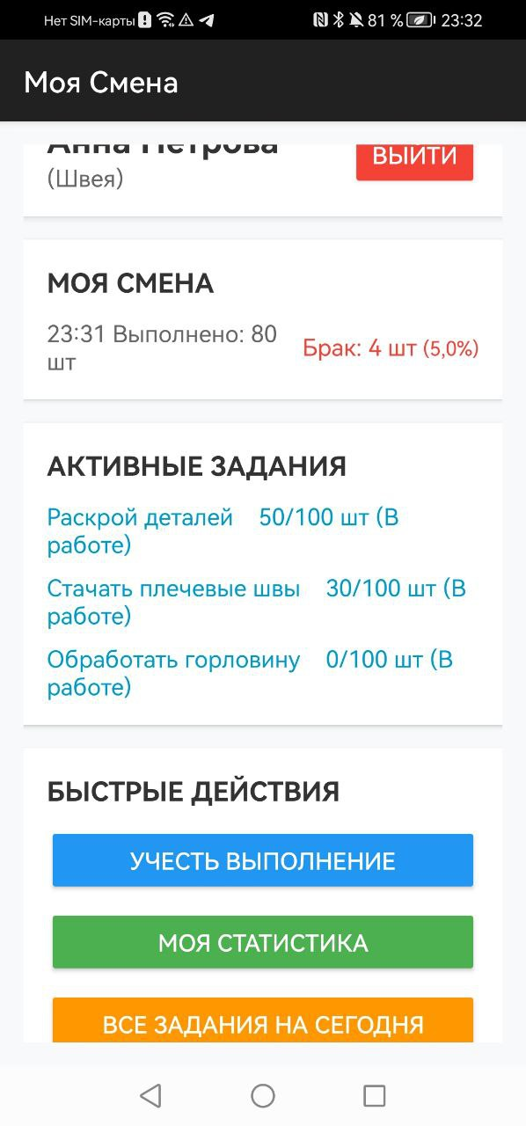
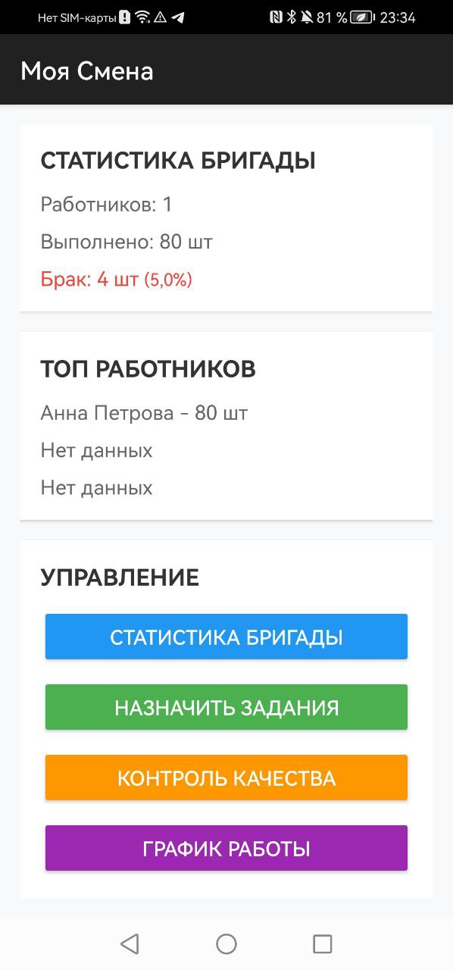
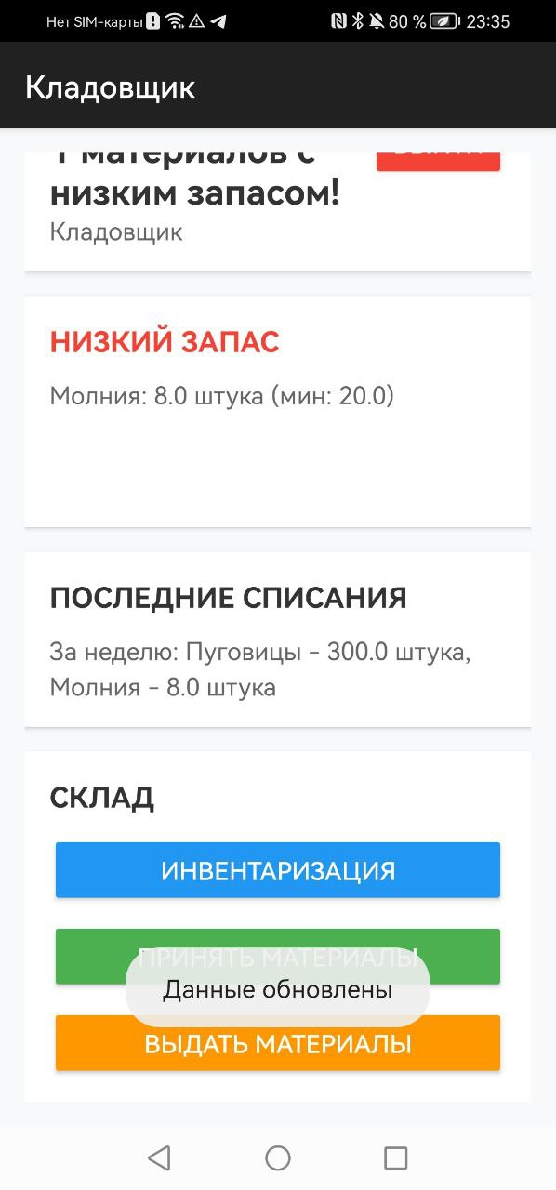
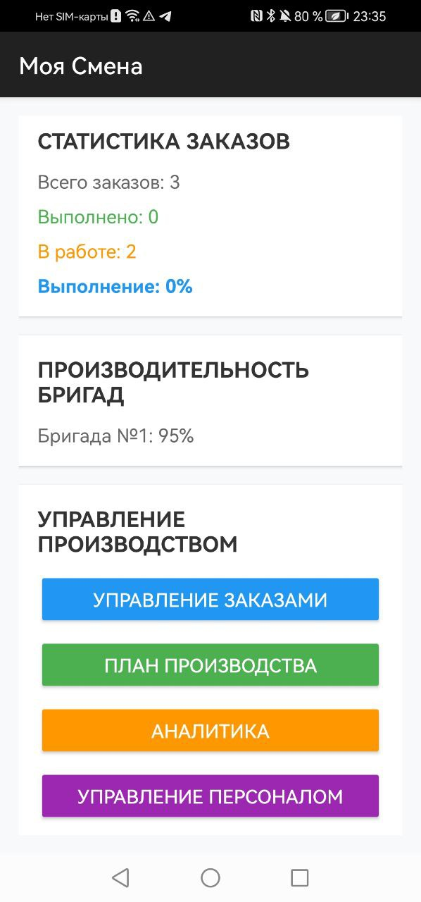
Демонстрация

